Slide 1


ITIS257 Modelos de Desarrollo WEB
04 de Octubre del 2023
Facilitador: PhD Alfredo García Suárez

Slide 2

Bienvenida
Facilitador: PhD Alfredo García Suárez

Slide 3

“Los datos se están convirtiendo en la nueva materia prima de los negocios.”
–Craig Mundie
“La interfaz de usuario es como un chiste: si tienes que explicarla, entonces no es tan buena.”
–Martín LeBlanc
Facilitador: PhD Alfredo García Suárez

Slide 4
Clase Anterior
09
-Repaso
Facilitador: PhD Alfredo García Suárez

Slide 5

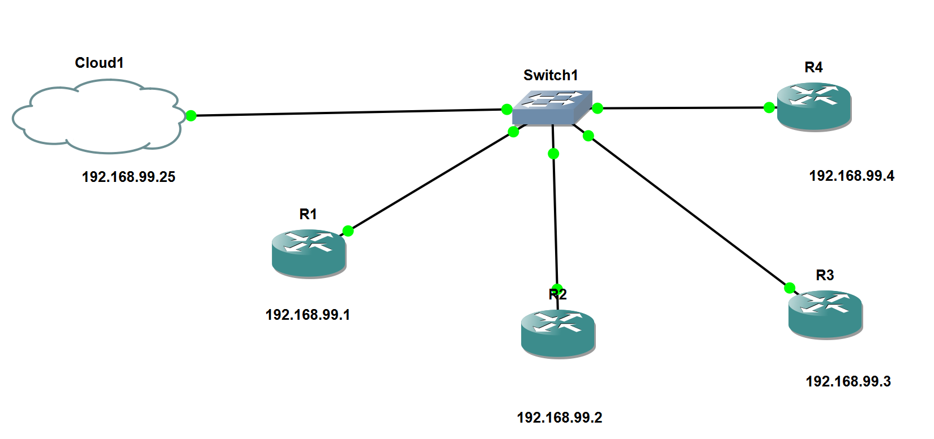
Routers
MAIN
ROUTERS
Facilitador: PhD Alfredo García Suárez

Slide 6
Clase Actual
10
-Recursos Estáticos
Facilitador: PhD Alfredo García Suárez

Slide 7
RECURSOS ESTÁTICOS
¿Qué son los recursos estáticos?
El acelerador web considera recursos estáticos a todo archivo que tenga alguna de las siguientes extensiones de archivo:
Las imágenes con extensión JPG, JPEG, PNG, GIF, WEBP, SVG, BMP, TIFF e ICO
Los archivos CSS y JS
Las fuentes con extensión EOT, TTF, OTF, WOFF y WOFF2
Los archivos multimedia con extensión AVI, MP4, MPEG, MPG, MOV, MKV, OGM, OGV, WEBM, DIVX y WMV
Los archivos de audio WAV, MP3, OGG, MKA, MID, MIDI, 3GP y WMA
Los archivos comprimidos de tipo 7z, Bz2, ZIP, RAR, TAR, TBZ, TGZ, TXZ, GZ
Y otros archivos como CSV, PDF, DOC, DOCX, PPT, PPTX, XLS, XLSX, ODP, ODS, ODT, RTF, FLAC, FLV, SWF y EXE.
Facilitador: PhD Alfredo García Suárez

Slide 8
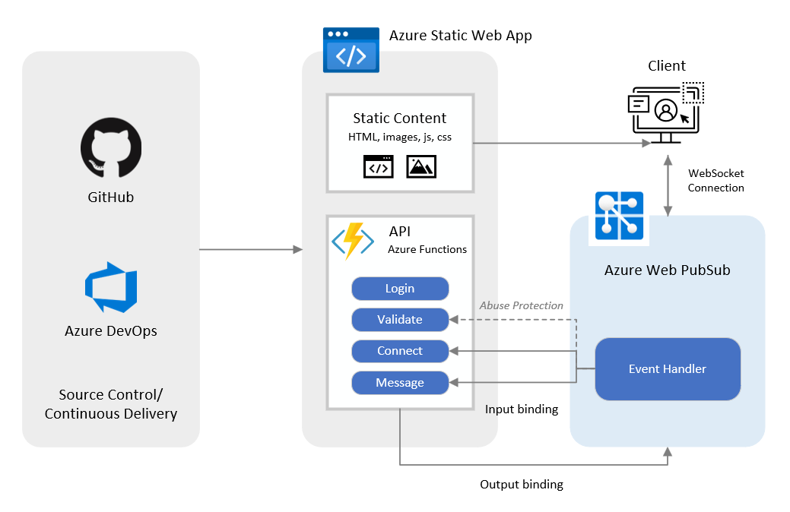
RECURSOS ESTÁTICOS
¿Qué son los recursos estáticos?
Facilitador: PhD Alfredo García Suárez

Slide 9

FastAPI
Es hora de programar…
Facilitador: PhD Alfredo García Suárez

Slide 10
Actividad 6 (Recursos Estáticos)
1. Crear un nuevo repositorio nuevo con el nombre: Recursos estáticos
2. Crear un directorio para tu API con acceso a 100 recursos estáticos de diversa extensión
3. Presentar el funcionamiento de tu API en clase para la asignación de calificación por equipo.
4. Obtén la documentación de tu API y agregala a tu repositorio
5. Enviar el el link del repositorio a: alfredo.garcias@alumno.buap.mx para “Evaluación”
Facilitador: PhD Alfredo García Suárez

Slide 11

Fin de la Sesión
Preguntas?
Alfredo.garcias@alumno.buap.mx
Contacto:2224237171
Facilitador: PhD Alfredo García Suárez

